Slide 1


LEOTOPIA
Nachhaltigkeitsprojekt der HTL LEONDING
5CHIF

Slide 2
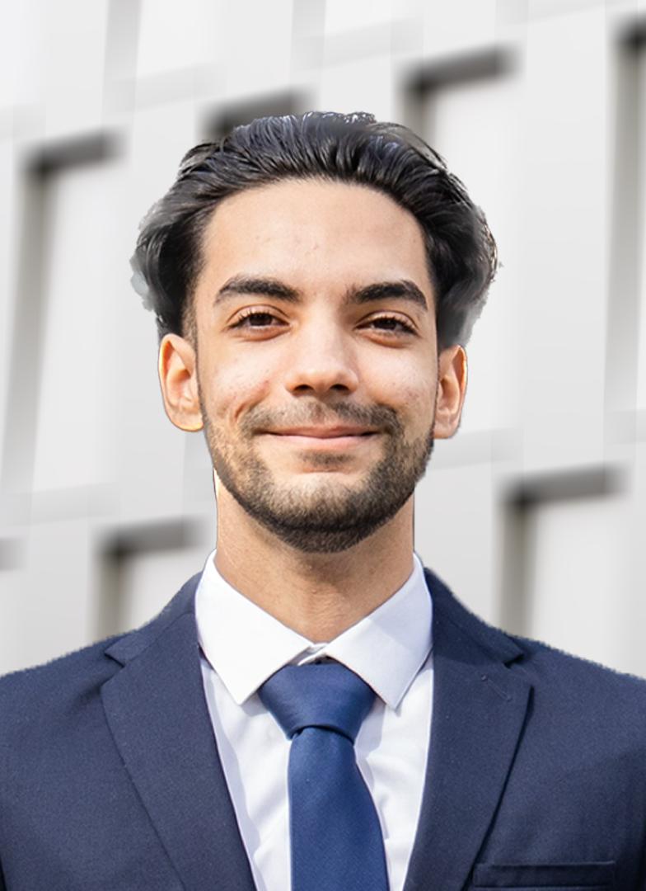
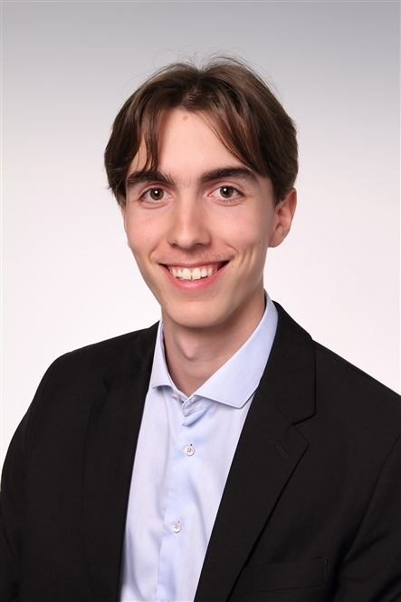
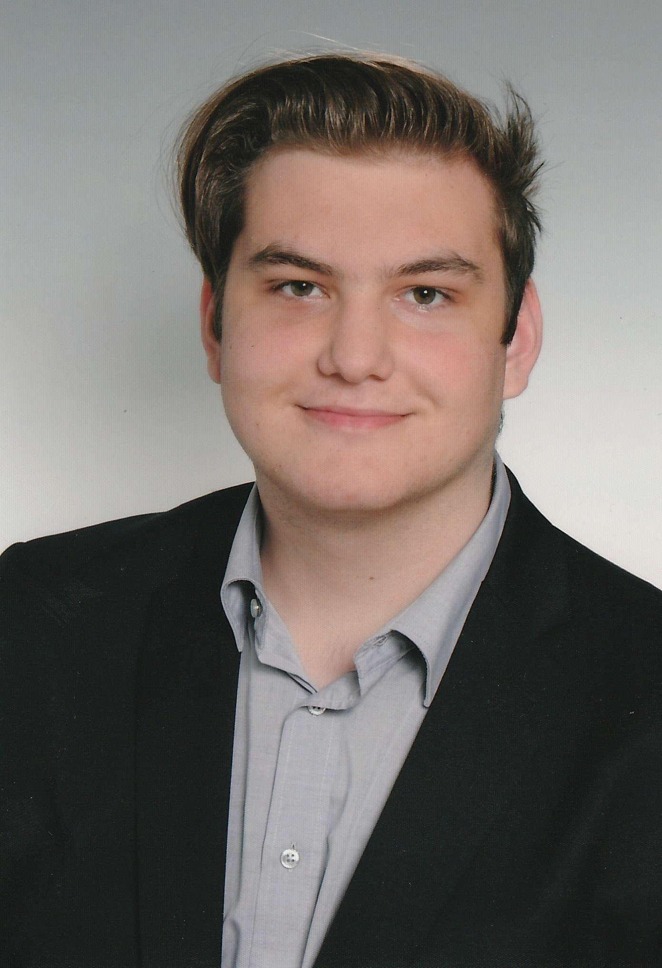
Über uns
Arsham Edalatkhah
….
Benjamin Imsirovic
….
Simon Rausch-Schott
….
Maximilian Siegl
….

Slide 3
Umfrage unter ~1100 Schüler*innen

Slide 4
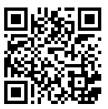
Fragestellungen
Wenn du an das Jahr 2050 denkst, was wird sich im Bereich Wohnen ändern?
Zur Umfrage
Was verbindest du mit dem Begriff Smart-Home?
Wie kann der Alltag durch digitale Lösungen unterstützt werden?
Welche Technologien werden die Zukunft des Wohnens bestimmen?
Wie möchtest du in Zukunft wohnen?

Slide 5
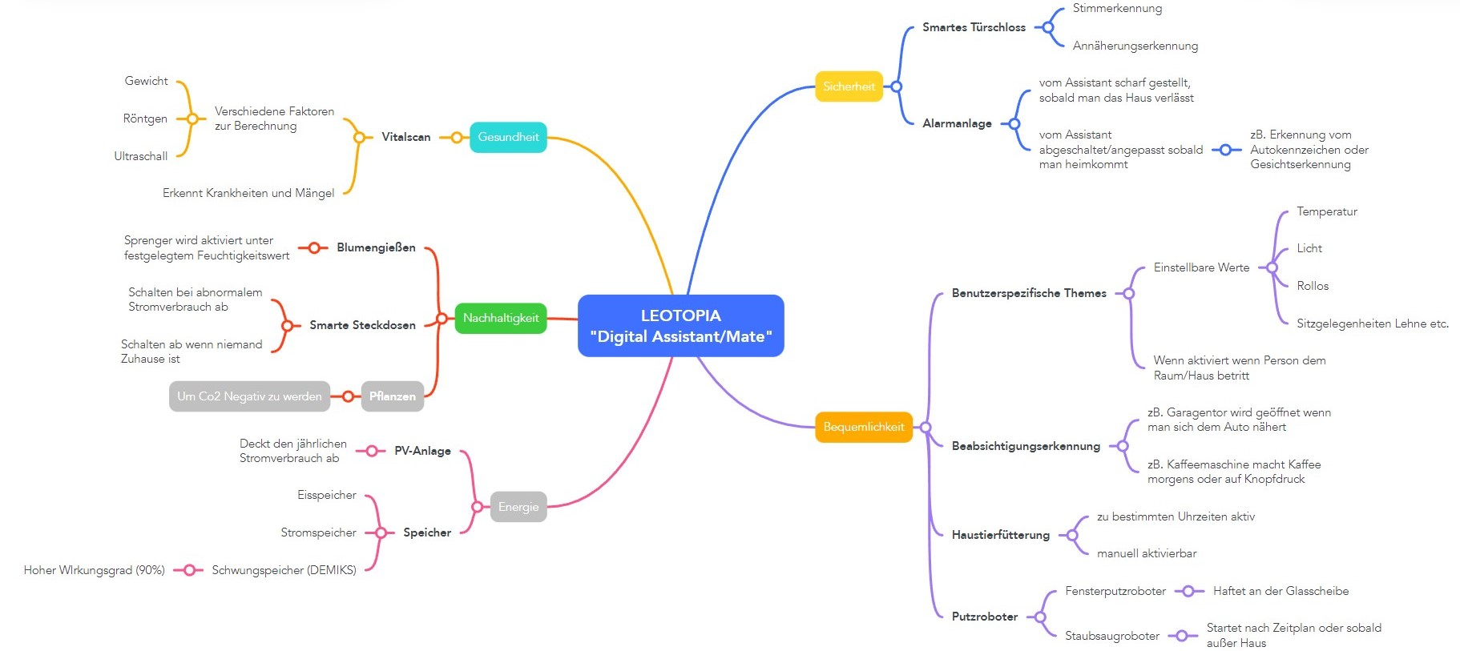
Konzept

Slide 6
Umsetzung

Slide 7
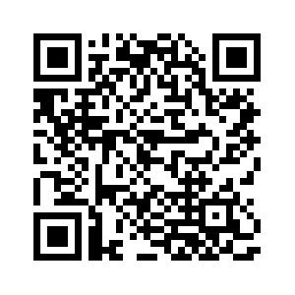
JETZT ABSTIMMEN

